Slide 1
Equation de la chaleur 2d
Implementation numérique

Slide 2
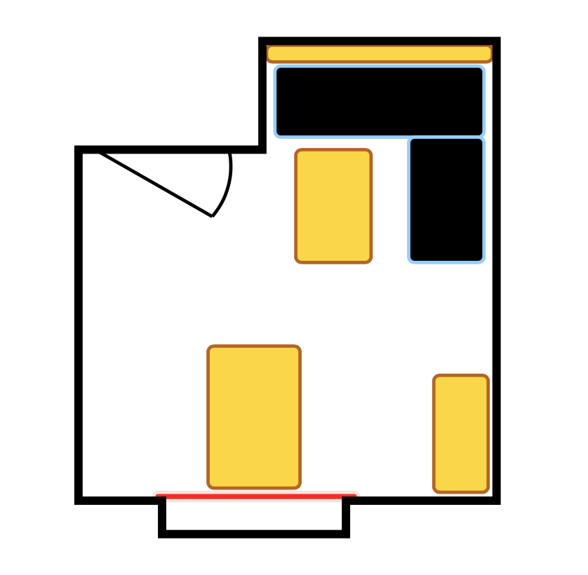
Distribution de la temperature dans une chambre
Situation pratique:
Plan de chambre avec la position de la porte d’entrée (ici connectée à un hall d’entrée maintenu à temperature constante Tp)
La fenêtre située en bas
Le radiateur en rouge, juste en dessous de la fenêtre. Celle-ci n’est pas isolée.
Les murs sont parfaitement isolants.
Dpdv mathématique:
La porte et la fenêtre: conditions aux limites de Dirichlet.
Murs: condition au limite Neumann homogène

Slide 3
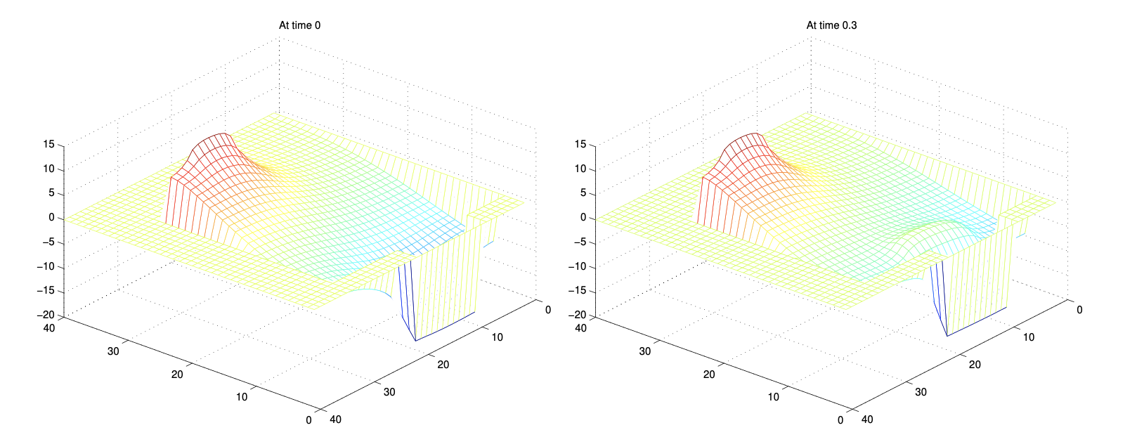
Exemple de résultat (simulation en temps) - I

Slide 4
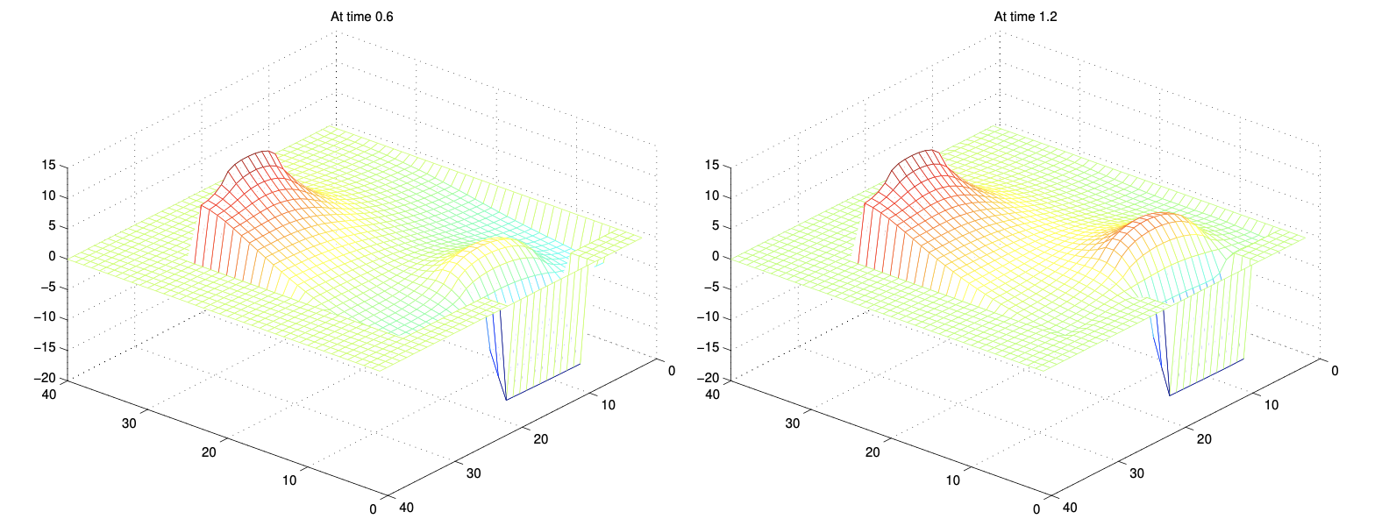
Exemple de résultat (simulation en temps) - II

Slide 5
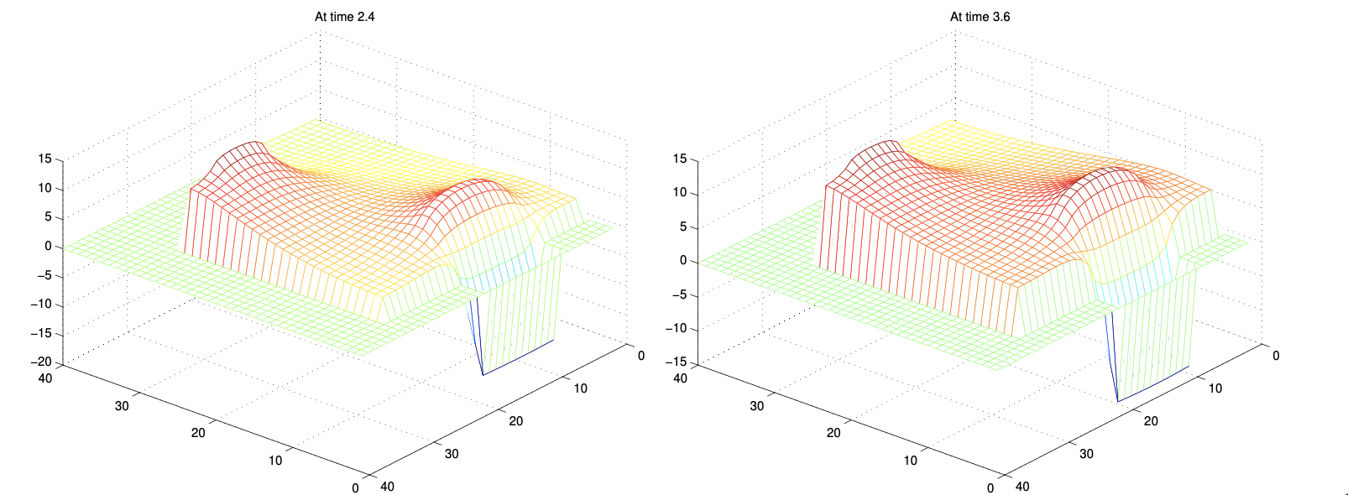
Exemple de résultat (simulation en temps) - III

Slide 6
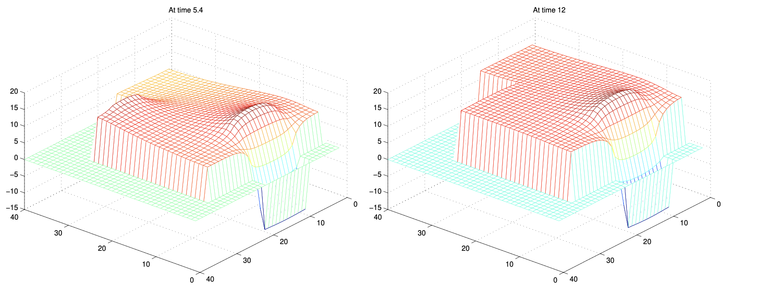
Exemple de résultat (simulation en temps) - IV

Slide 7
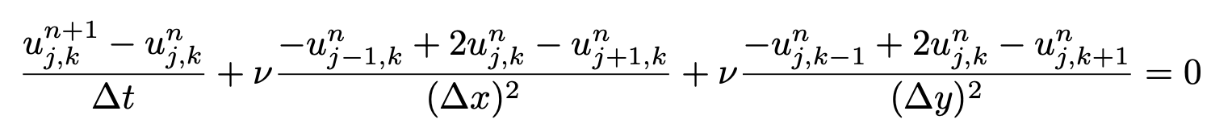
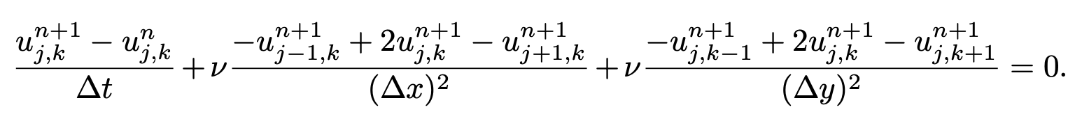
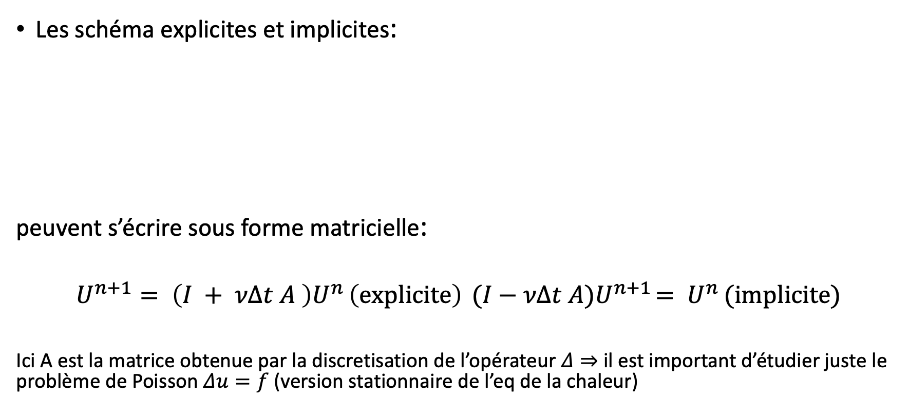
Ingredients de l’implementation
Les schéma explicites et implicites:
peuvent s’écrire sous forme matricielle:
$$U^{n+1}= \left(I + νΔt A \right)U^{n }\left(explicite\right){ (I−νΔt A)U}^{n+1}= U^{n }(implicite)$$
Ici A est la matrice obtenue par la discretisation de l’opérateur $Δ⇒$ il est important d’étudier juste le problème de Poisson $Δu=f$ (version stationnaire de l’eq de la chaleur)

Slide 8
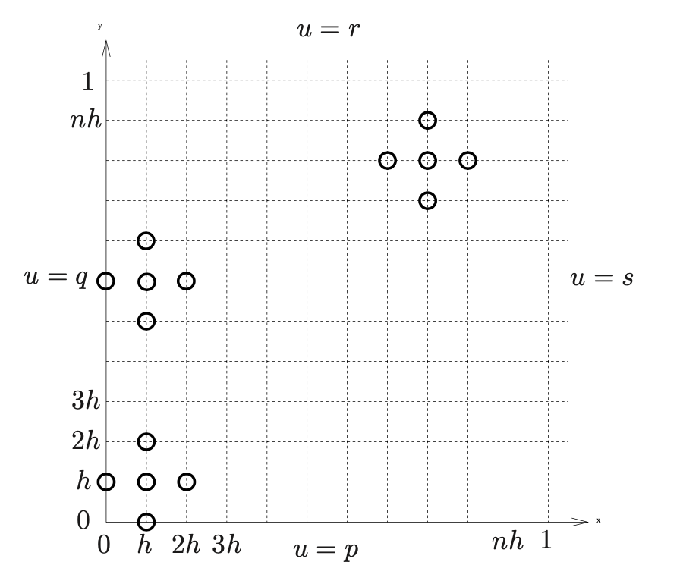
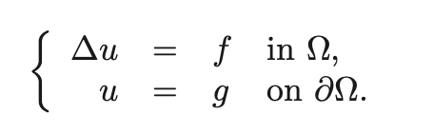
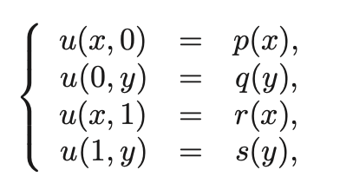
Étude du problème de Poisson
Problème au limite de Dirichlet
Conditions aux limites:

Slide 9
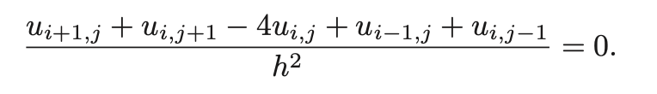
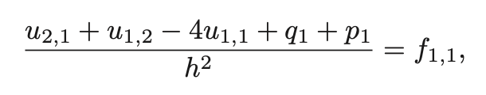
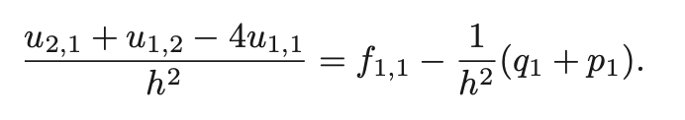
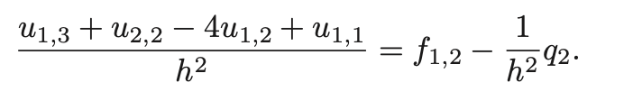
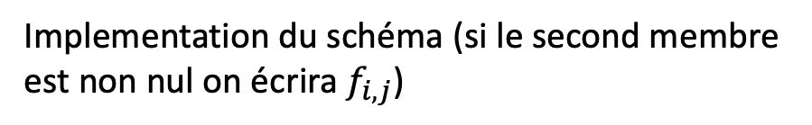
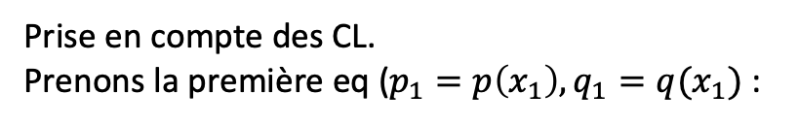
Differences finies: schéma au 5 points
Implementation du schéma (si le second membre est non nul on écrira $f_{i,j}$)
Prise en compte des CL.
Prenons la première eq ($p_{1}=p\left(x_{1}\right), q_{1}=q(x_{1})$ :
Ceci se transforme en:
Pour la deuxième equation on a:
D’une manière générale les conditions de Dirichlet se retrouvent dans le second membre.

Slide 10
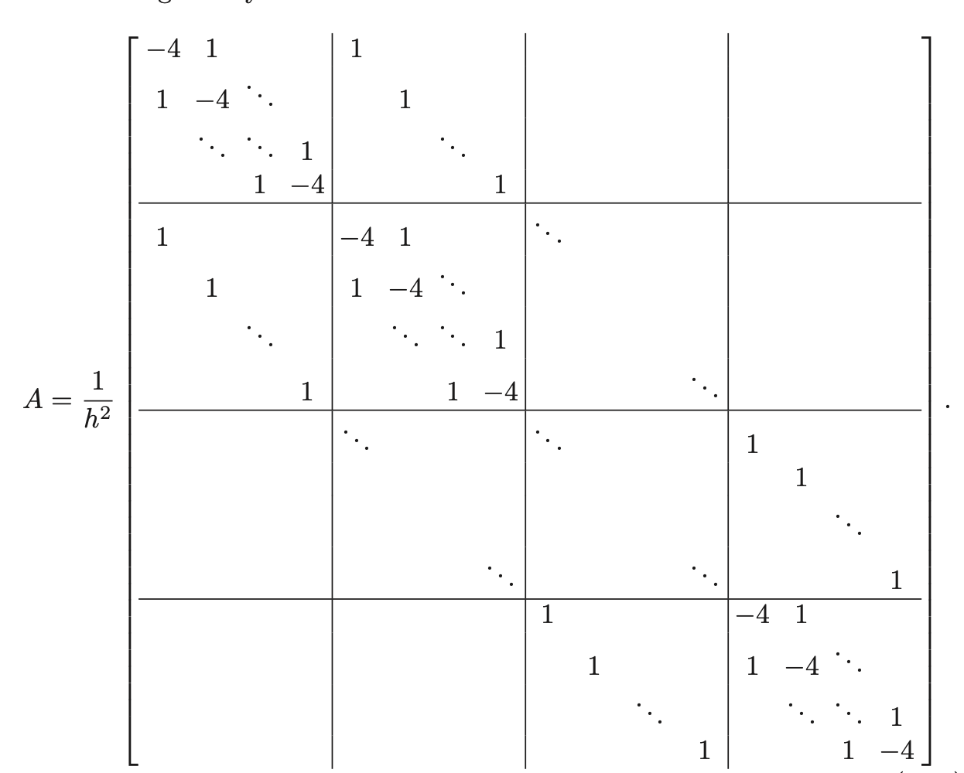
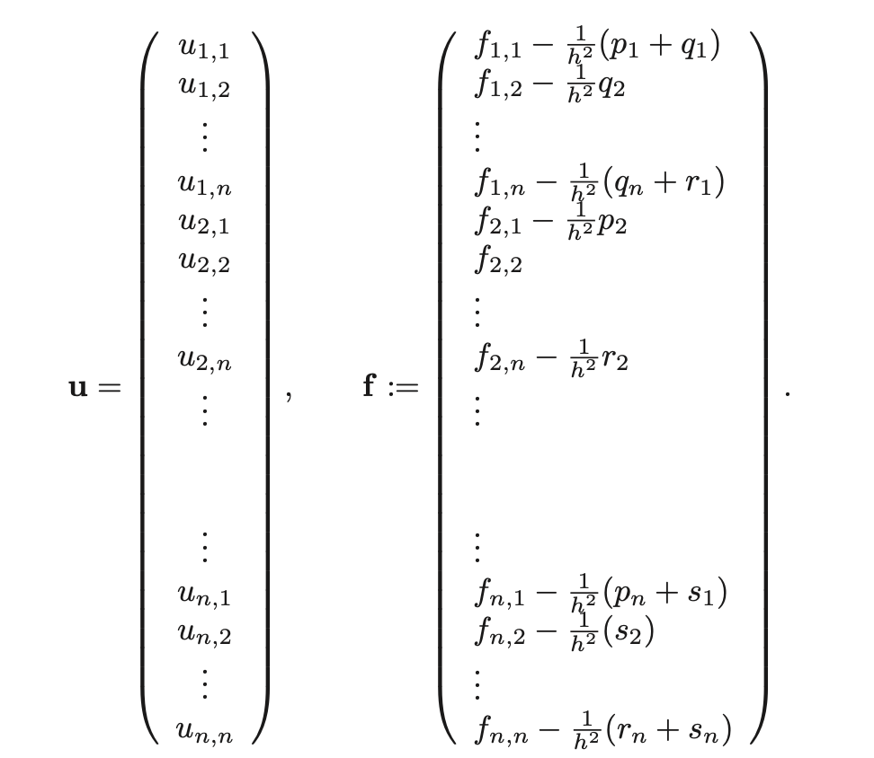
Système discret Au = b

Slide 11
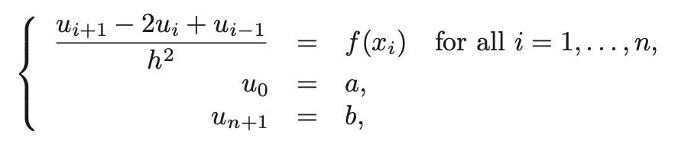
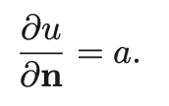
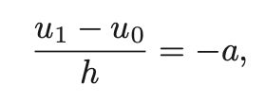
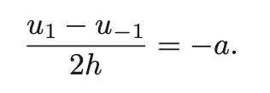
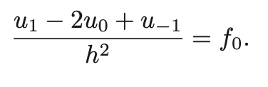

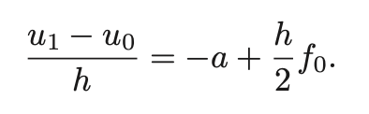

Autre types de conditions aux limites
Considérons le cas 1d pour simplifier: $−u^{′′}= f$
Approximation décentrée de la condition de Neumann
(inconvénient: on perd un ordre d’approximation)
Apprximation centrée (on a besoin de définir la valeur “fantome” $u_{−1}$)
Approx d’ordre 2!

Slide 12
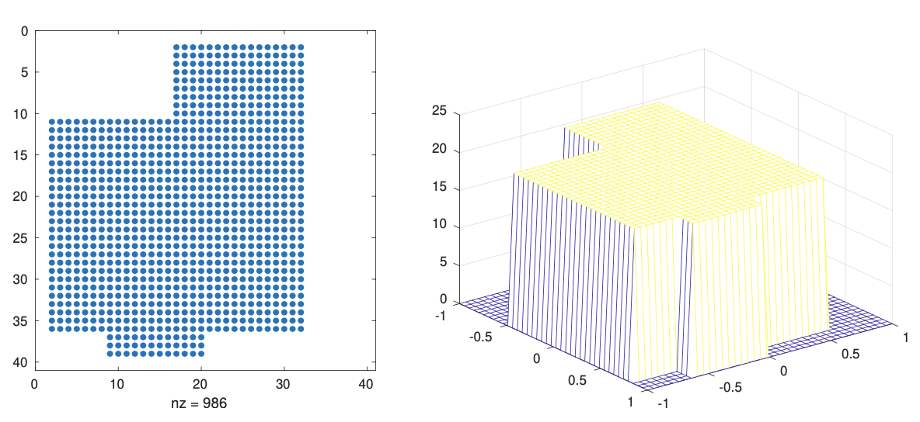
Exemple de simulation stationnaire (laplacien)
Grille de calcul et résultat de la simulation de la temperature en été (sans chauffage, porte et fenêtre à 20C): RoomTemperature(20,20,0,40);

Slide 13
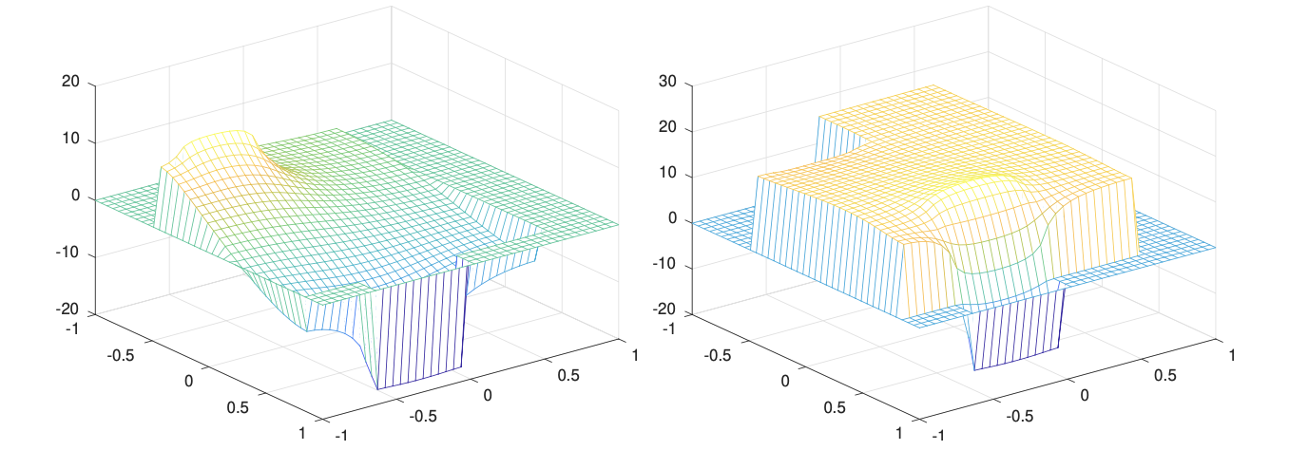
Exemple de simulation stationnaire (laplacien) - II
Temperature en hiver sans chauffage (gauche) : RoomTemperature(-20,15,0,40);
Temperature en hiver avec chauffage (droite): RoomTemperature(-20,15,500,40);

Slide 14
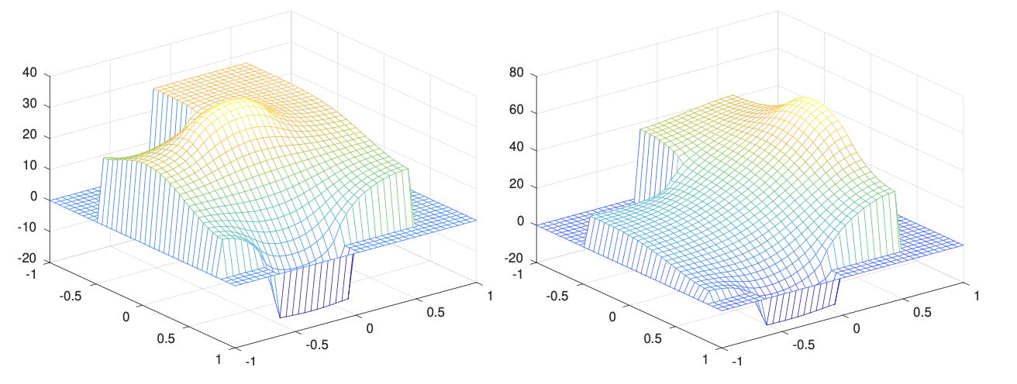
Placement du chauffage
Bon vs. mauvais placement du chauffage:

